Slide 1
PyShare 03
lyj8512@126.com
2018-11-14

Slide 2

Python $≠$ 爬虫

Slide 3

Python $语言$,工具

Slide 4
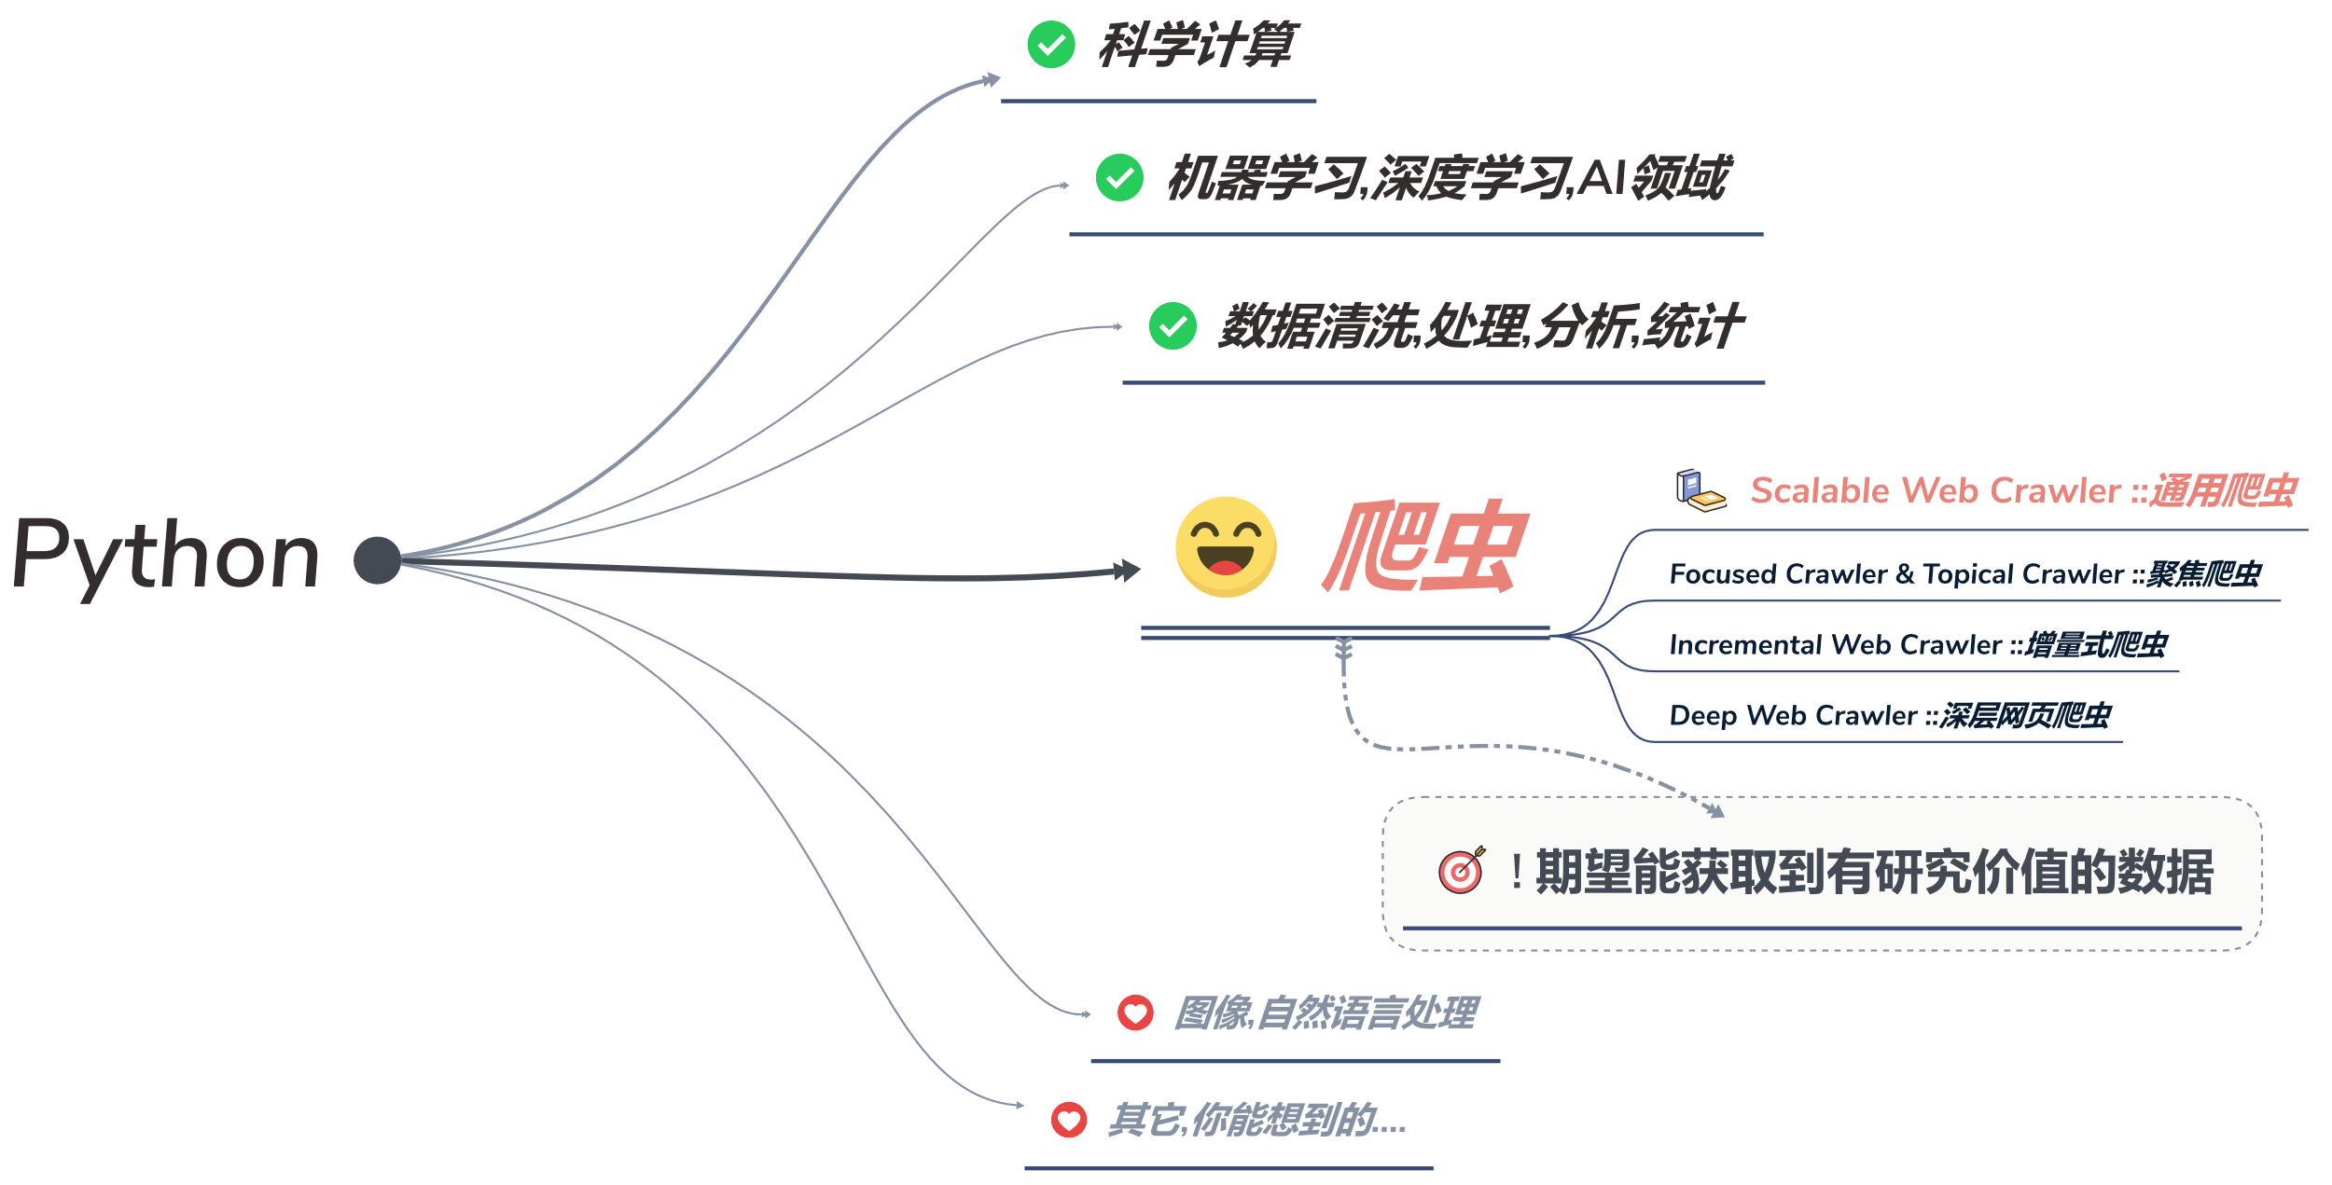

Slide 5
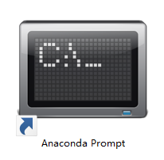
安装第三方库
Pip install pyquery
Pip install requests
Pip install aiohttp

Slide 6
代码实现,用什么?
编写,调试,运行…

Slide 7

下载安装
PyShare Day 3
http://www.jetbrains.com/pycharm/download/#section=windows
Browse

Slide 8
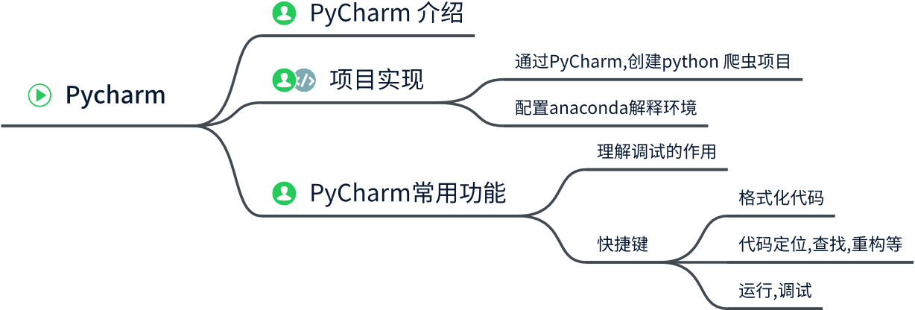

Slide 9
Pycharm 配置
配置加载需要时间,…

Slide 10
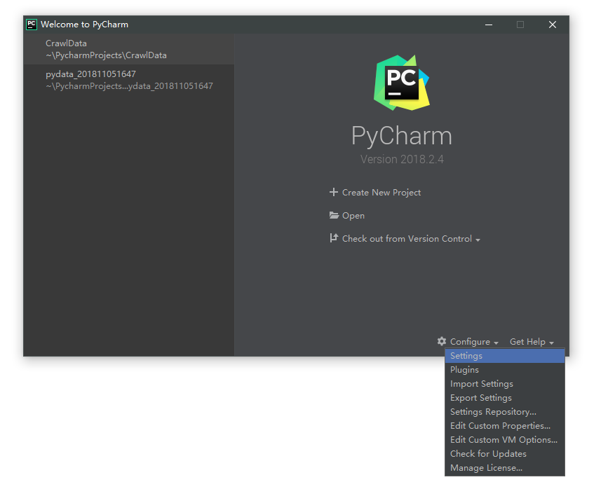
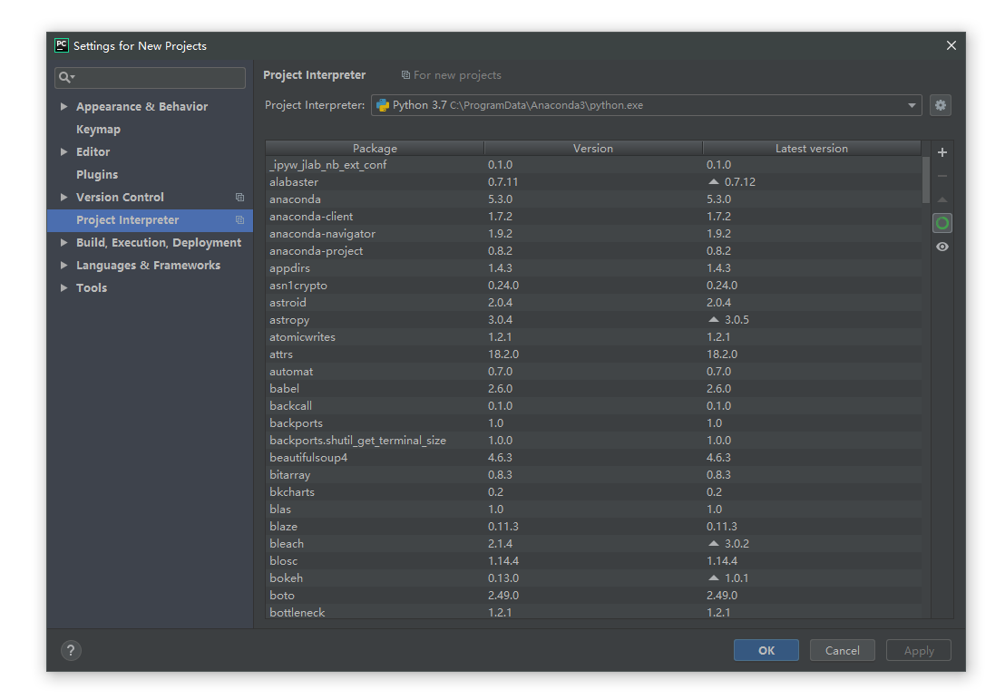

Slide 11
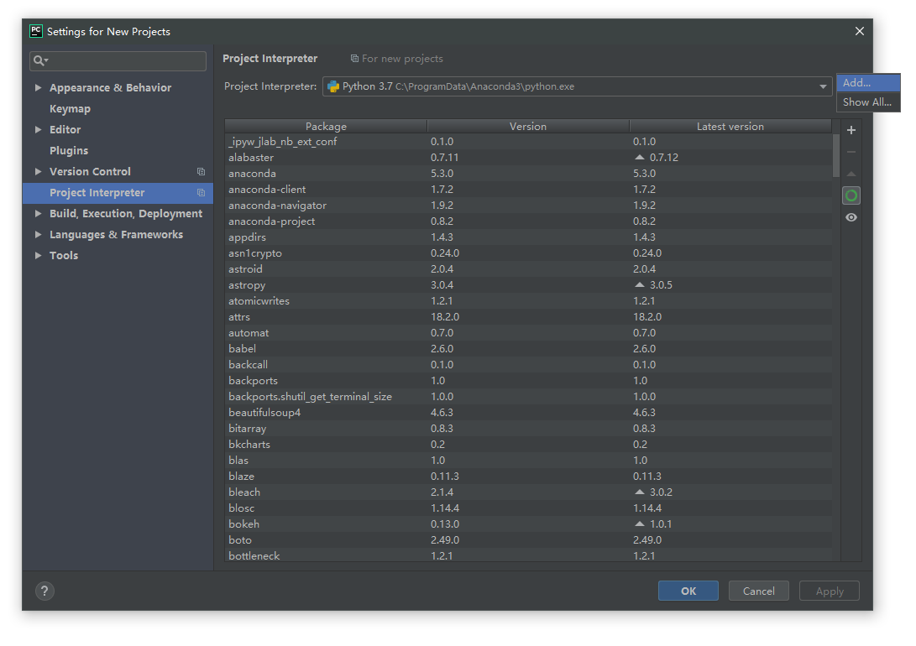

Slide 12
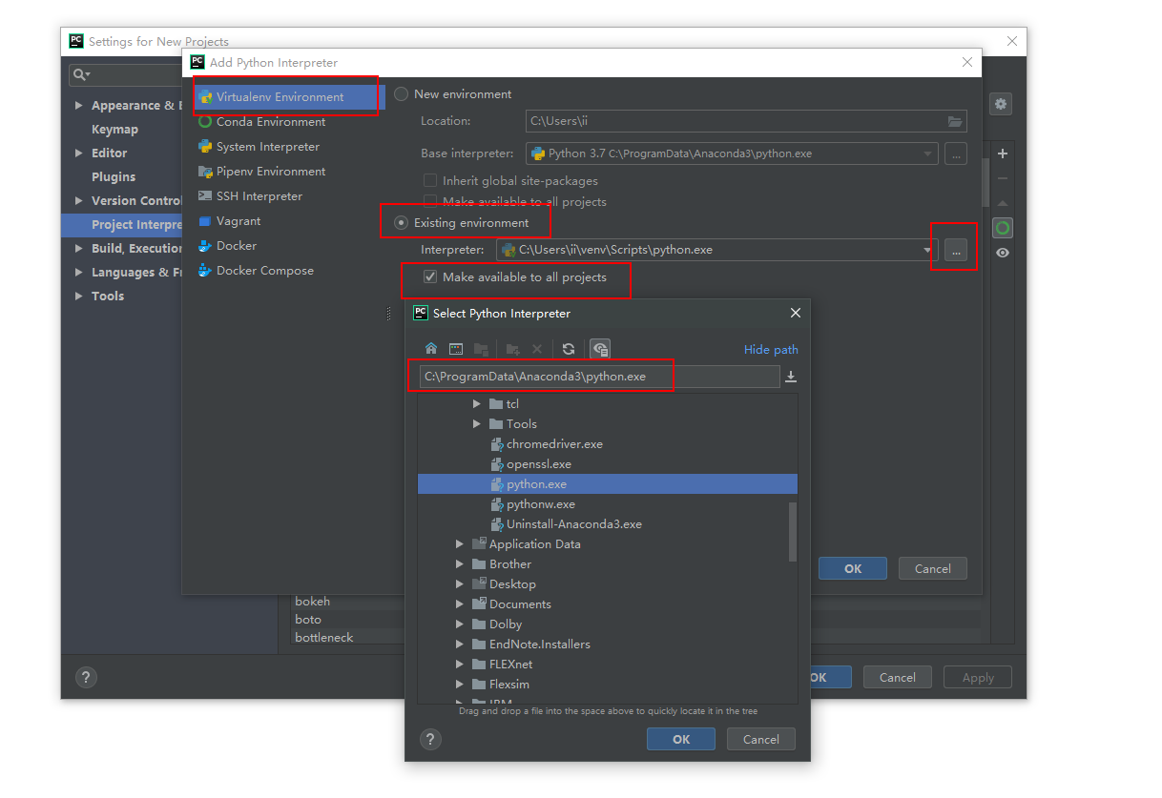

Slide 13
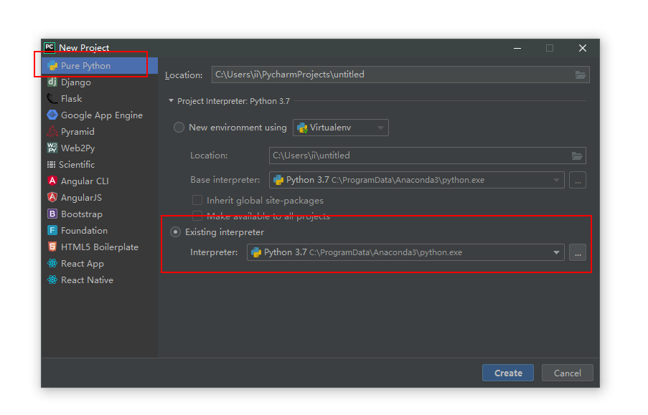
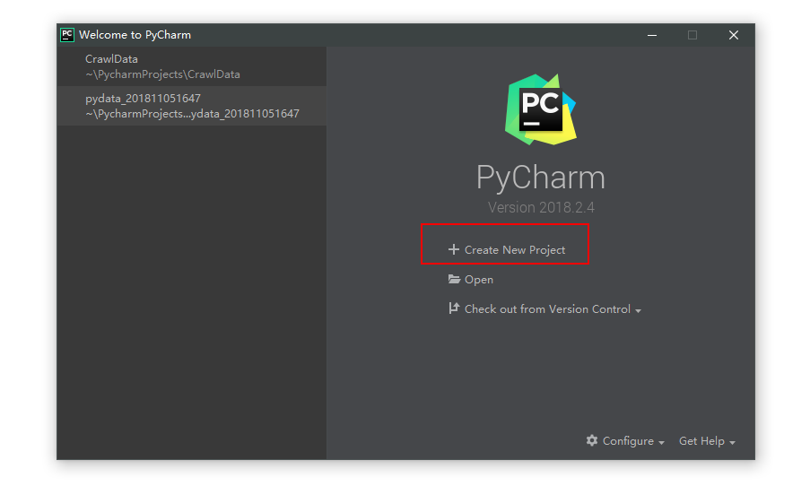

Slide 14
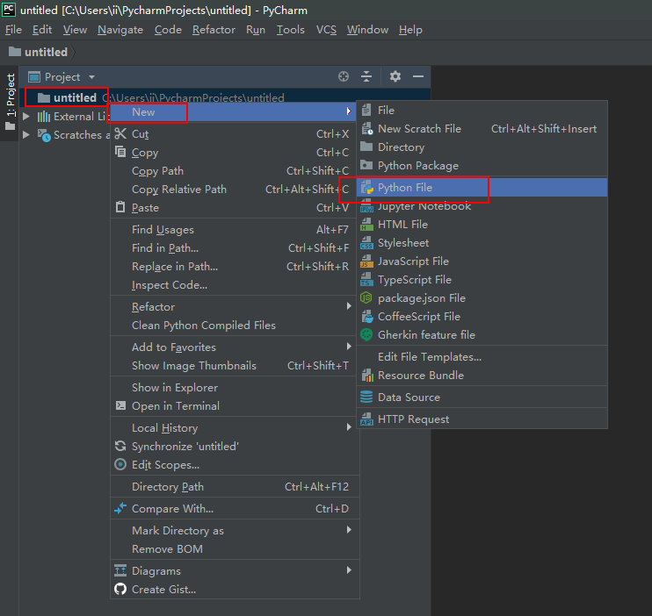

Slide 15
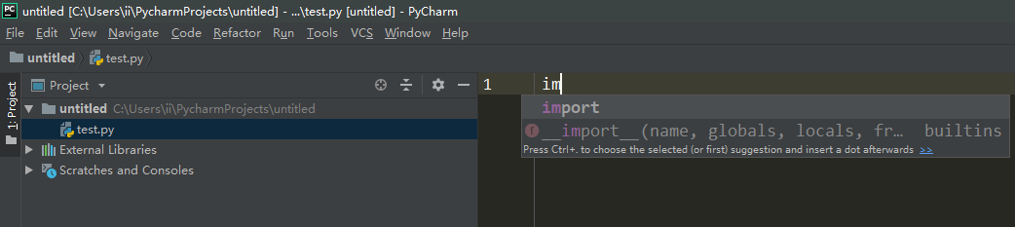

Slide 16
为什么要用PyCharm

Slide 17
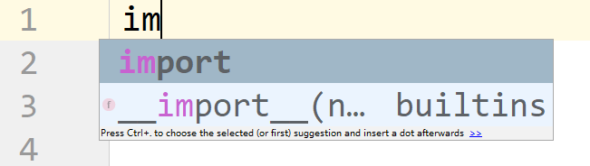
提供(自检,提醒,智能补全)功能…
专注代码逻辑实现,…

Slide 18
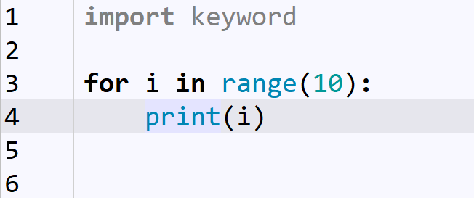
光标任意位置,切换一行,…
Tools
EN
Esc
~
!
@
#
$
%
^
&
*
(
)
_
+
Bksp
`
1
2
3
4
5
6
7
8
9
0
-
=
Tab
Q
W
E
R
T
Y
U
I
O
P
{
}
|
Del
[
]
\
Caps
A
S
D
F
G
H
J
K
L
:
“
ENTER

;
‘
Shift
Z
X
C
V
B
N
M
<
>
?
↑
Shift
,
.
/
Ctrl

Alt
Alt

Ctrl
←
↓
→
Fn

Slide 19
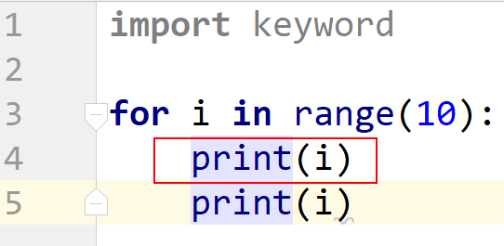
复制当前行,…
Tools
EN
Esc
~
!
@
#
$
%
^
&
*
(
)
_
+
Bksp
`
1
2
3
4
5
6
7
8
9
0
-
=
Tab
Q
W
E
R
T
Y
U
I
O
P
{
}
|
Del
[
]
\
Caps
A
S
D
F
G
H
J
K
L
:
“
ENTER

;
‘
Shift
Z
X
C
V
B
N
M
<
>
?
↑
Shift
,
.
/
Ctrl

Alt
Alt

Ctrl
←
↓
→
Fn

Slide 20
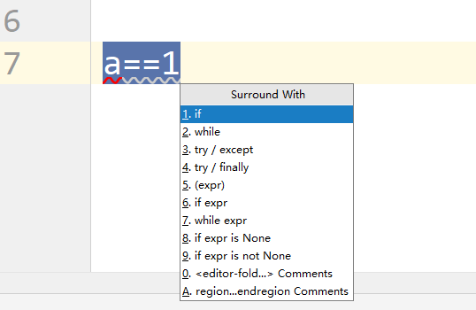
对当前行进行流程控制语句补全…
Tools
EN
Esc
~
!
@
#
$
%
^
&
*
(
)
_
+
Bksp
`
1
2
3
4
5
6
7
8
9
0
-
=
Tab
Q
W
E
R
T
Y
U
I
O
P
{
}
|
Del
[
]
\
Caps
A
S
D
F
G
H
J
K
L
:
“
ENTER

;
‘
Shift
Z
X
C
V
B
N
M
<
>
?
↑
Shift
,
.
/
Ctrl

Alt
Alt

Ctrl
←
↓
→
Fn

Slide 21
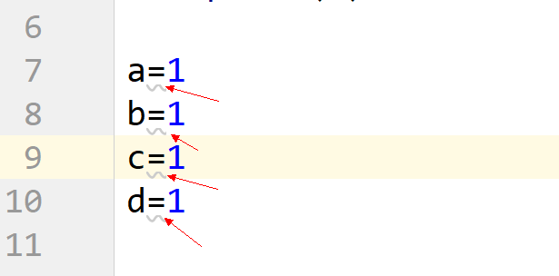
有波浪提示的时候,表示代码编写规范,… 用快捷键格式化格式即可,
Tools
EN
Esc
~
!
@
#
$
%
^
&
*
(
)
_
+
Bksp
`
1
2
3
4
5
6
7
8
9
0
-
=
Tab
Q
W
E
R
T
Y
U
I
O
P
{
}
|
Del
[
]
\
Caps
A
S
D
F
G
H
J
K
L
:
“
ENTER

;
‘
Shift
Z
X
C
V
B
N
M
<
>
?
↑
Shift
,
.
/
Ctrl

Alt
Alt

Ctrl
←
↓
→
Fn

Slide 22
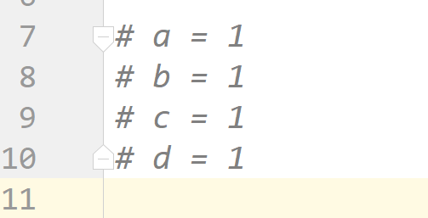
代码注释切换,
Tools
EN
Esc
~
!
@
#
$
%
^
&
*
(
)
_
+
Bksp
`
1
2
3
4
5
6
7
8
9
0
-
=
Tab
Q
W
E
R
T
Y
U
I
O
P
{
}
|
Del
[
]
\
Caps
A
S
D
F
G
H
J
K
L
:
“
ENTER

;
‘
Shift
Z
X
C
V
B
N
M
<
>
?
↑
Shift
,
.
/
Ctrl

Alt
Alt

Ctrl
←
↓
→
Fn

Slide 23
更多快捷键:
https://blog.csdn.net/pipisorry/article/details/39909057

Slide 24
PyCharm 个性化设置

Slide 25
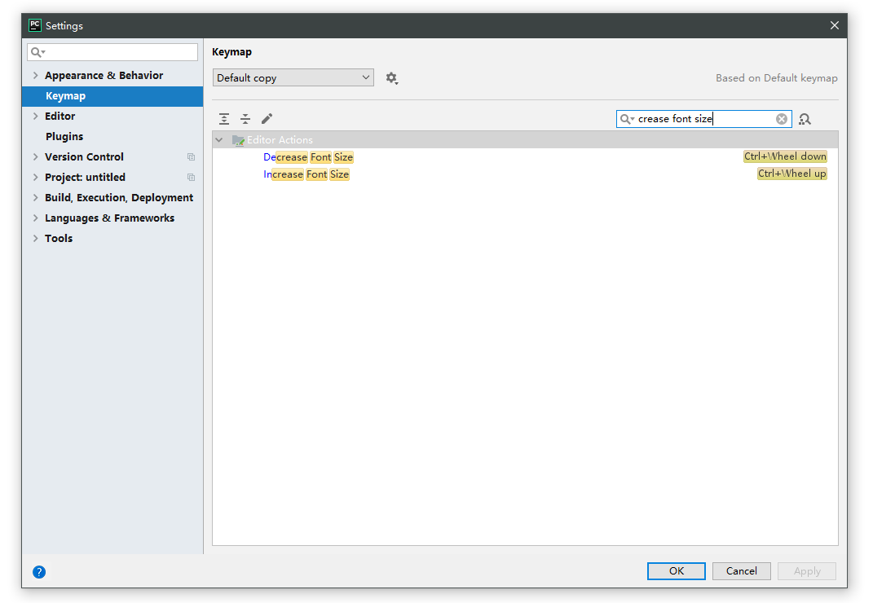
设置字体大小 CTRL+鼠标滚轮控制

Slide 26
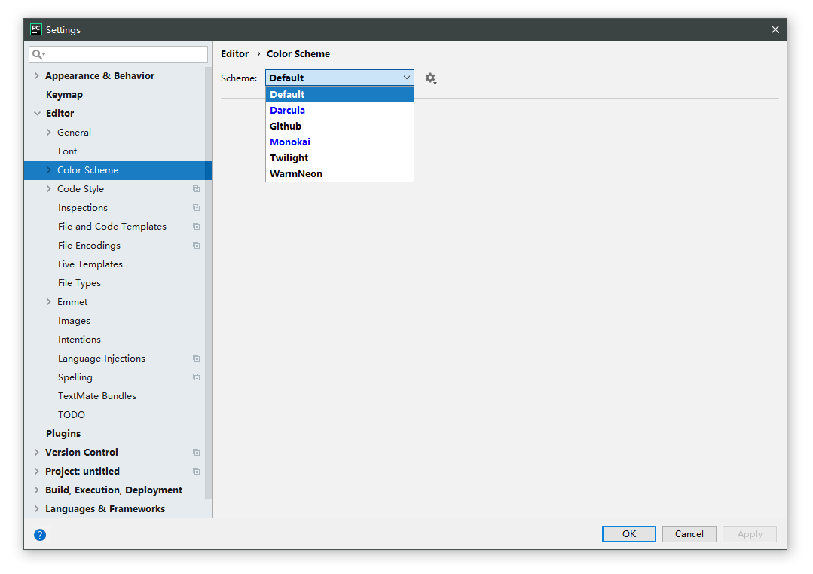
设置主题

Slide 27
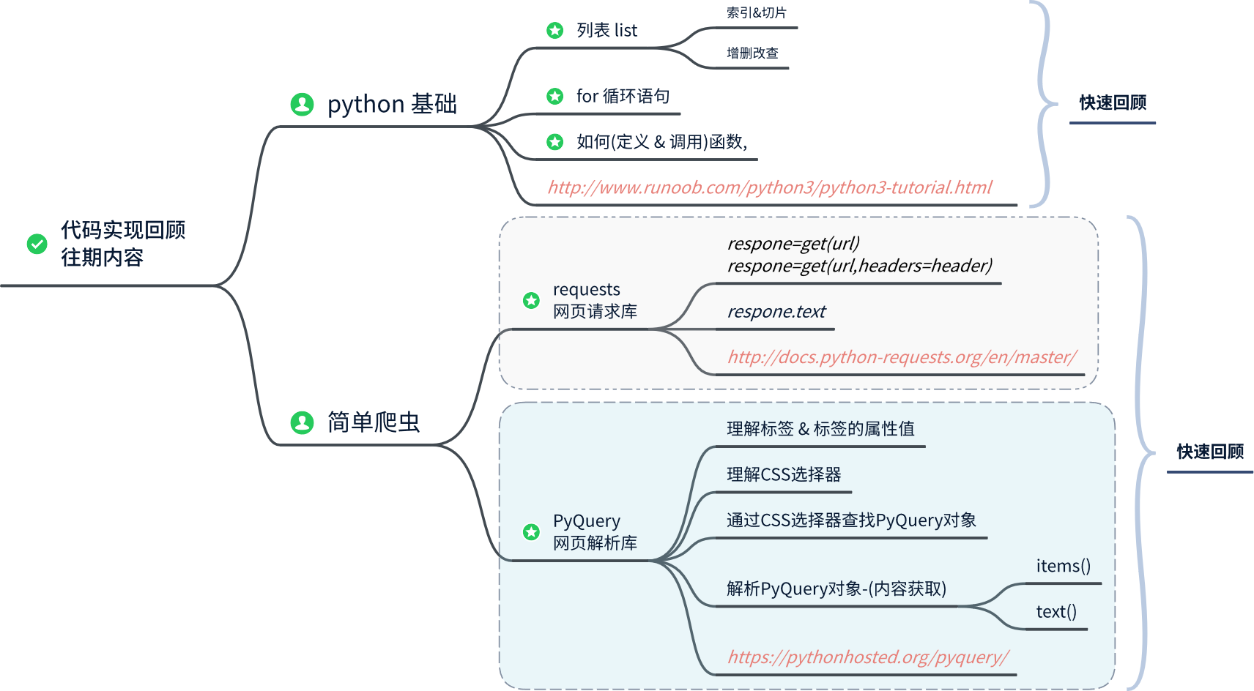

Slide 28
PyCharm
练习:
创建列表,索引,切片 创建函数,调用函数…

Slide 29
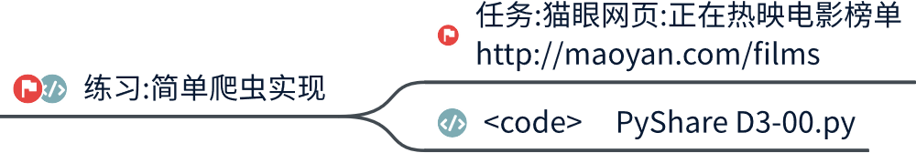
PyCharm

Slide 30
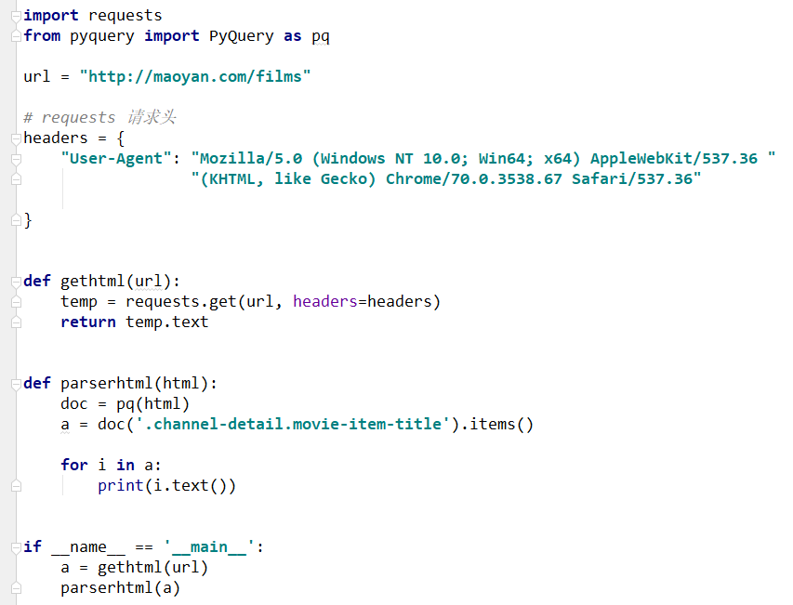
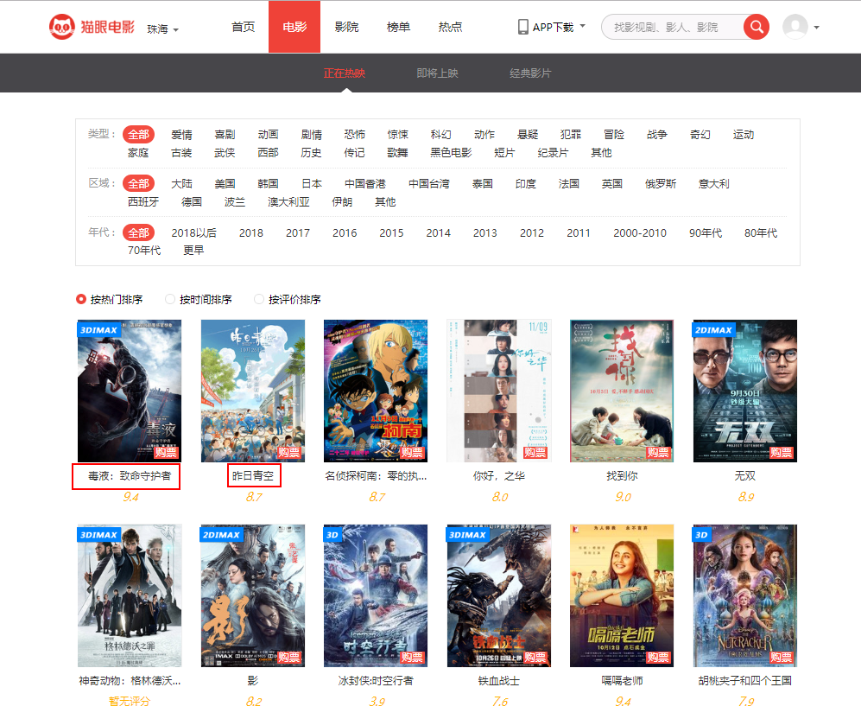
猫眼网页:
http://maoyan.com/films

Slide 31
Requests :
http://docs.python-requests.org/en/master/
PyQuery :
https://pythonhosted.org/pyquery/

Slide 32
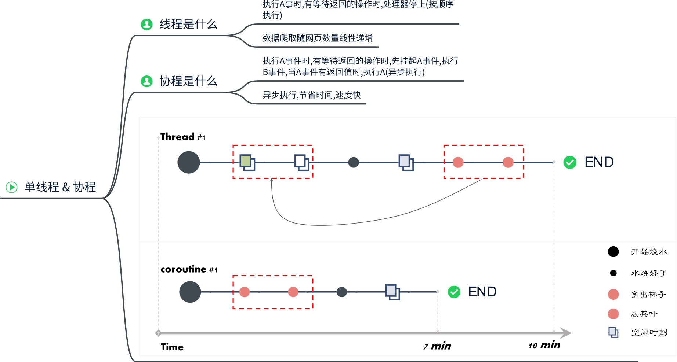

Slide 33
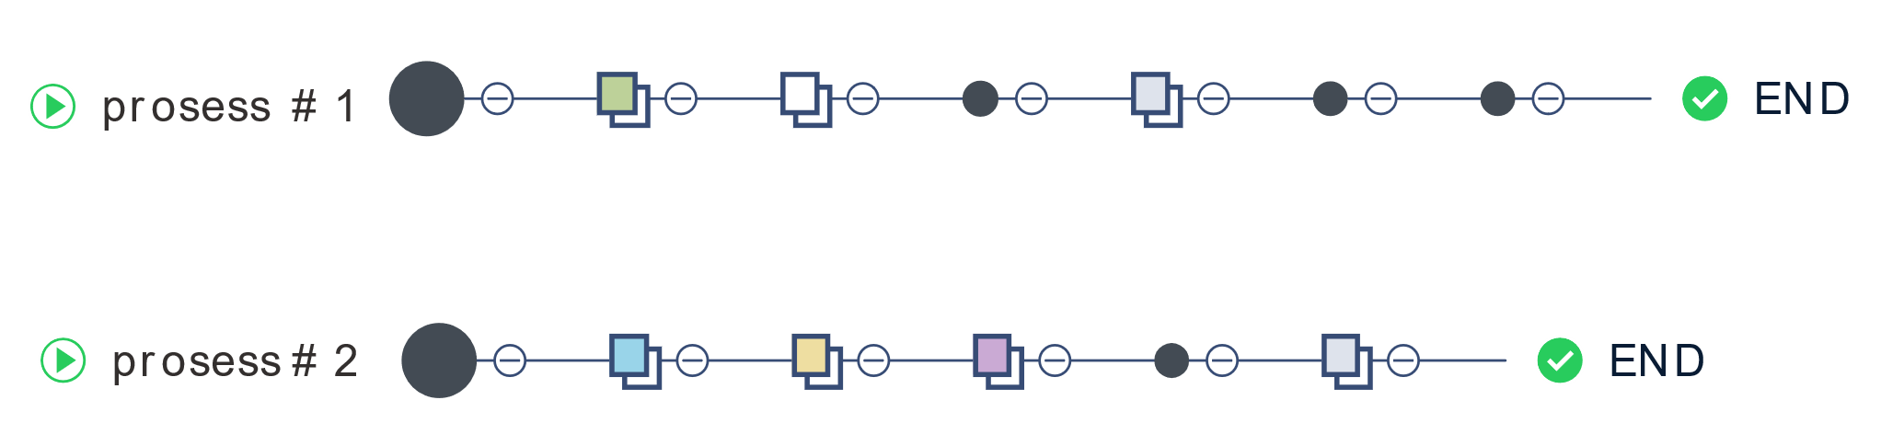
理解线程
Thread
Time
开始烧水
水烧好了
可切换节点
空闲时刻

Slide 34
理解协程
Thread #1
开始烧水
coroutine #1
水烧好了
拿出杯子
放茶叶
空闲时刻
Time
7 min
10 min

Slide 35
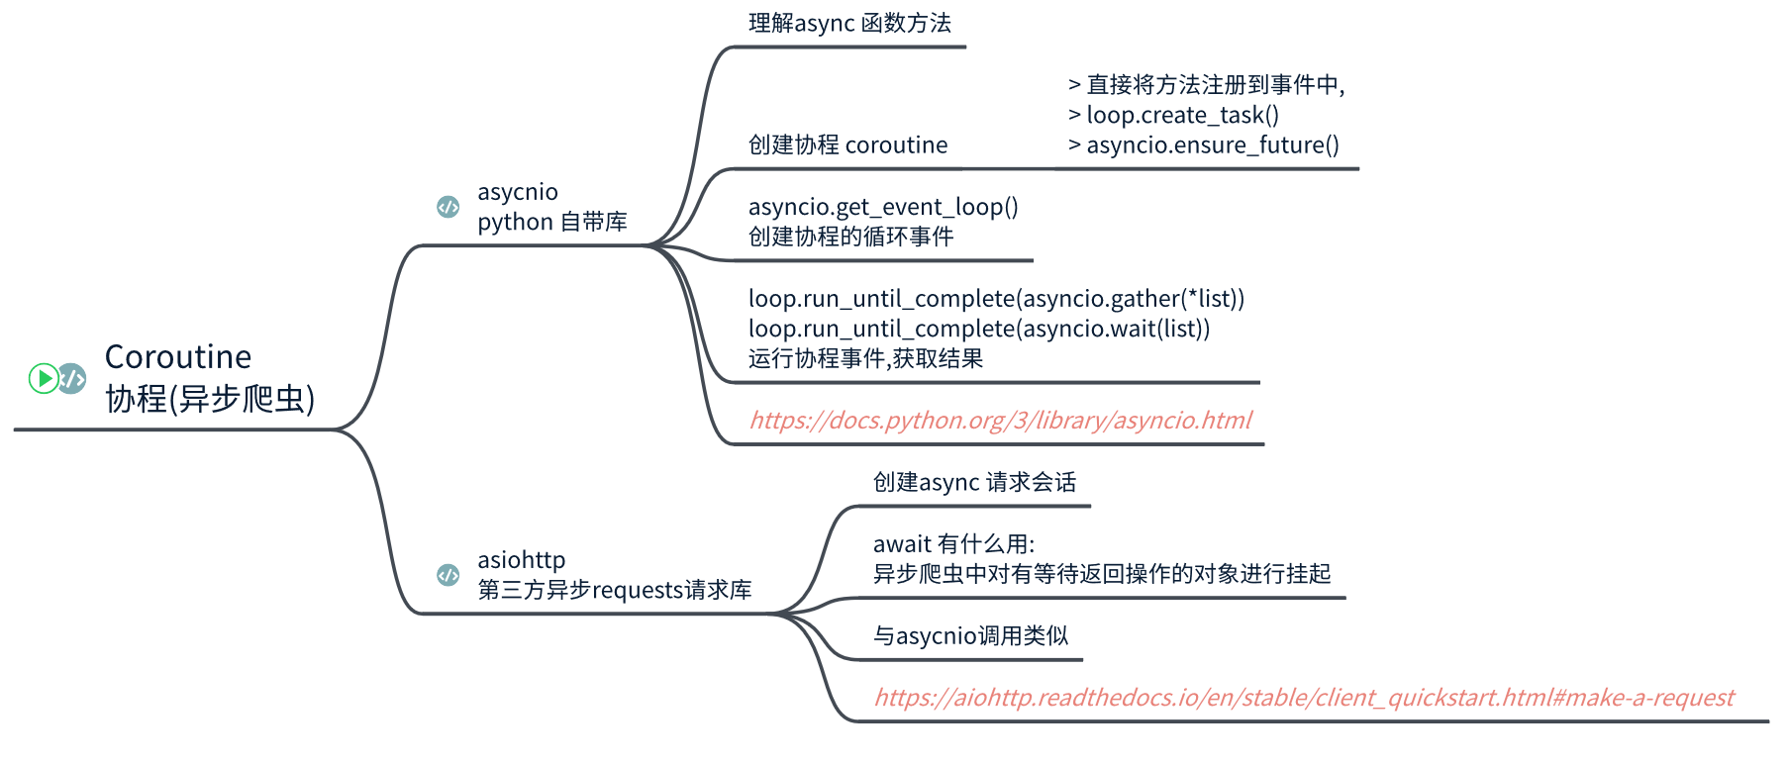

Slide 36
asycnio :
https://docs.python.org/3/library/asyncio.html
aiohttp :
https://aiohttp.readthedocs.io/en/stable/client_quickstart.html#make-a-request

Slide 37
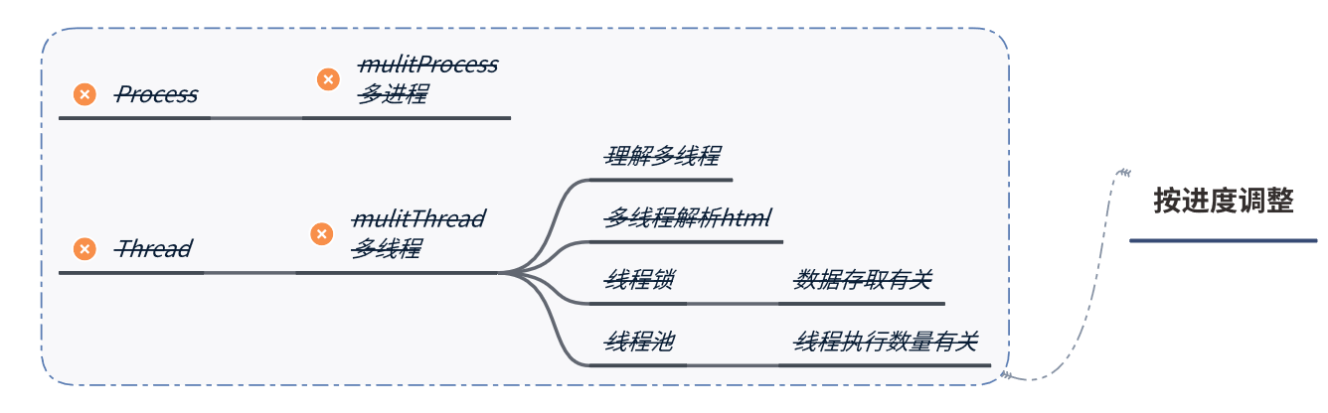

Slide 38
Concurrency is about dealing with lots of things at once.
Parallelism is about doing lots of things at once.

Slide 39
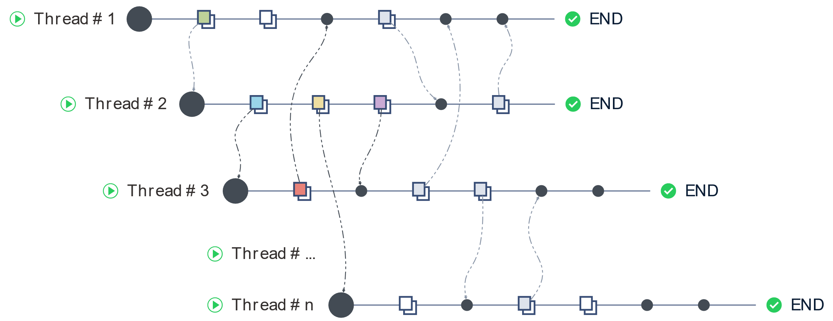
理解多线程
Time 0.02s

Slide 40
理解进程
Time 0.02s

